Slide 1


Taller de Programación
Clase 1 – Módulo Concurrente

Slide 2

Agenda
Evolución de Arquitecturas
Conceptos de Concurrencia
Ejemplos
Ambiente CMRE
Clase 1 – Módulo Concurrente

Slide 3





Situaciones Cotidianas
Navegadores
Sistemas Operativos
Smartphones
Cuentas Bancarias
Qué características comunes hay en estos ejemplos?
Clase 1 – Módulo Concurrente

Slide 4




Evolución de las Arquitecturas
1 núcleo de
procesamiento
2,4,8 núcleos de
procesamiento
2,4 millones de núcleos de procesamientoprimera en el Top 500
1980
2000
2019
Qué es un procesador de 8 núcleos?
Clase 1 – Módulo Concurrente

Slide 5







Evolución de las Arquitecturas
NUCLEO
MEMORIA CACHE (nivel 3)
MEMORIA CACHE (nivel 2)
MEMORIA LOCAL
MEMORIA CACHE (nivel 2)
MEMORIA CACHE (nivel 3)
MEMORIA PRINCIPAL
Clase 1 – Módulo Concurrente

Slide 6







Evolución de las Arquitecturas
Para poder explotar este hardware los programas deben ser concurrentes
Cómo se comunican los procesos?
Cómo coordinan?
Cómo se escribe correctamente el programa?
Clase 1 – Módulo Concurrente

Slide 7

Concepto de Concurrencia
Un programa concurrente se divide en tareas (2 o mas), las cuales se ejecutan al mismo tiempo y realizan acciones para cumplir un objetivo común. Para esto pueden: compartir recursos, coordinarse y cooperar
Características: comunicación - sincronización
Se ha vuelto un concepto clave en las Ciencias de la Computación.
Influye tanto al hardware como al software.
Clase 1 – Módulo Concurrente

Slide 8



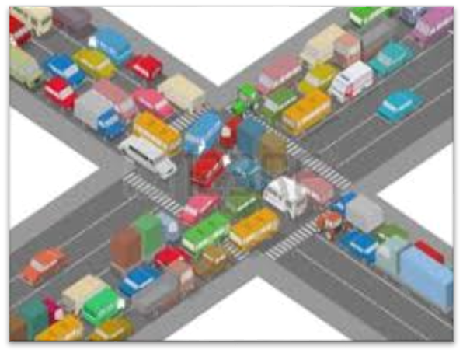

Ejemplo
Automóviles: son los procesos que se ejecutan
Carriles: son los múltiples procesadores
Los automóviles deben sincronizarse para no chocar
Objetivo: examinar los tipos de autos (procesos), trayecto a recorrer (programas), caminos (hardware), y reglas (comunicación y sincronización).
Clase 1 – Módulo Concurrente

Slide 9

Ejemplo
Suponga que una pareja comparte su cuenta bancaria. En un momento los dos integrantes de la pareja van a un cajero y extraen 1000 pesos. Es correcto el siguiente código?
Variable compartida saldo
Cómo se protege saldo?
Integrante 1:
{
accede a la cuenta
saldo:= saldo - 1000;
}
Integrante 2:
{
accede a la cuenta
saldo:= saldo - 1000;
}
Clase 1 – Módulo Concurrente

Slide 10


Ejemplo
Suponga que una pareja comparte su cuenta bancaria. En un momento los dos integrantes de la pareja van a un cajero y extraen 1000 pesos.
Cualquier lenguaje que brinde concurrencia debe proveer mecanismos para comunicar y sincronizar procesos.
En este caso quiero proteger el acceso a la variable compartida (dos procesos no accedan al mismo tiempo, sincronicen)
Cómo se protege saldo?
Semáforos P y V
Monitores
Pasaje de Mensajes
Clase 1 – Módulo Concurrente

Slide 11
Ejemplo
Suponga que una pareja comparte su cuenta bancaria. En un momento los dos integrantes de la pareja van a un cajero y extraen 1000 pesos. Es correcto el siguiente código?
Variable compartida saldo
Se puede mejorar?
Integrante 1:
{ P(saldo)
accede a la cuenta
saldo:= saldo - 1000;
V(saldo)
}
Integrante 2:
{ P(saldo)
accede a la cuenta
saldo:= saldo - 1000;
V(saldo)
}
Clase 1 – Módulo Concurrente

Slide 12
Ejemplo
Suponga que una pareja comparte su cuenta bancaria. En un momento los dos integrantes de la pareja van a un cajero y extraen 1000 pesos. Es correcto el siguiente código?
Variable compartida saldo
Integrante 1:
{ accede a la cuenta
P(saldo)
saldo:= saldo - 1000;
V(saldo)
}
Integrante 2:
{ accede a la cuenta
P(saldo)
saldo:= saldo - 1000;
V(saldo)
}
Clase 1 – Módulo Concurrente

Slide 13
Ejemplo
En un programa existen 3 procesos, un arreglo de longitud M y un valor N y se quiere calcular cuantas veces aparece el valor N en el arreglo.
V
cont
Proceso 1
Proceso 2
Proceso 3
Variable compartida cont y V
Se puede mejorar?
Proceso 1:
{inf:=…; sup:= …;
for i:= inf to sup do
if v[i] = N then
cont:= cont + 1;
}
Proceso 2:
{inf:=…; sup:= …;
for i:= inf to sup do
if v[i] = N then
cont:= cont + 1;
}
Proceso 3:
{inf:=…; sup:= …;
for i:= inf to sup do
if v[i] = N then
cont:= cont + 1;
}
Clase 1 – Módulo Concurrente

Slide 14
Ejemplo
En un programa existen 3 procesos, un arreglo de longitud M y un valor N y se quiere calcular cuantas veces aparece el valor N en el arreglo.
V
cont
Proceso 1
Proceso 2
Proceso 3
Variable compartida cont y V
Se puede mejorar?
Proceso 1:
{inf:=…; sup:= …;
P(cont)
for i:= inf to sup do
if v[i] = N then
cont:= cont + 1;
V(cont)
}
Proceso 2:
{inf:=…; sup:= …;
P(cont)
for i:= inf to sup do
if v[i] = N then
cont:= cont + 1;
V(cont)
}
Proceso 3:
{inf:=…; sup:= …;
P(cont)
for i:= inf to sup do
if v[i] = N then
cont:= cont + 1;
V(cont)
}
Clase 1 – Módulo Concurrente

Slide 15
Ejemplo
En un programa existen 3 procesos, un arreglo de longitud M y un valor N y se quiere calcular cuantas veces aparece el valor N en el arreglo.
V
cont
Proceso 1
Proceso 2
Proceso 3
Variable compartida cont y V
Se puede mejorar?
Proceso 1:
{inf:=…; sup:= …;
for i:= inf to sup do
if v[i] = N then
P(cont)
cont:= cont + 1;
V(cont)
}
Proceso 2:
{inf:=…; sup:= …;
for i:= inf to sup do
if v[i] = N then
P(cont)
cont:= cont + 1;
V(cont)
}
Proceso 3:
{inf:=…; sup:= …;
for i:= inf to sup do
if v[i] = N then
P(cont)
cont:= cont + 1;
V(cont)
}
Clase 1 – Módulo Concurrente

Slide 16
Ejemplo
En un programa existen 3 procesos, un arreglo de longitud M y un valor N y se quiere calcular cuantas veces aparece el valor N en el arreglo.
V
cont
Proceso 1
Proceso 2
Proceso 3
Variable compartida cont y V
Proceso 1:
{inf:=…; sup:= …; cant:=0
for i:= inf to sup do
if v[i] = N then
cant:= cant + 1;
P(cont)
cont:= cont + cant;
V(cont)
}
Proceso 2:
{inf:=…; sup:= …; cant:=0
for i:= inf to sup do
if v[i] = N then
cant:= cant + 1;
P(cont)
cont:= cont + cant;
V(cont)
}
Proceso 3:
{inf:=…; sup:= …; cant:=0
for i:= inf to sup do
if v[i] = N then
cant:= cant + 1;
P(cont)
cont:= cont + cant;
V(cont)
}
Clase 1 – Módulo Concurrente

Slide 17
Programa Concurrente
PROGRAMA
CONCURRENTE
COMUNICACION
SINCRONIZACION
Clase 1 – Módulo Concurrente

Slide 18


Programa Concurrente - Comunicación
ENVIO DE MENSAJES
proceso 1
proceso 2
MEMORIA COMPARTIDA
Clase 1 – Módulo Concurrente

Slide 19


Programa Concurrente - Comunicación
ENVIO DE MENSAJES
MEMORIA COMPARTIDA
proceso 1
proceso 2
Es necesario establecer un canal (lógico o físico) para transmitir información entre procesos.
También el lenguaje debe proveer un protocolo adecuado.
Para que la comunicación sea efectiva los procesos deben “saber” cuándo tienen mensajes para leer y cuando deben transmitir mensajes.
ENVIAR
RECIBIR
Origen
Destino
Contenido
Clase 1 – Módulo Concurrente

Slide 20
Programa Concurrente - Comunicación
ENVIO DE MENSAJES
MEMORIA COMPARTIDA
proceso 1
proceso 2
Recurso
Compartido
Los procesos intercambian información sobre la memoria compartida o actúan coordinadamente sobre datos residentes en ella.
Lógicamente no pueden operar simultáneamente sobre la memoria compartida, lo que obliga a bloquear y liberar el acceso a la memoria.
La solución más elemental es una variable de control que habilite o no el acceso de un proceso a la memoria compartida.
LIBRE?
si
Bloqueo
Uso
Libero
BLOQUEAR
DESBLOQUEAR
Clase 1 – Módulo Concurrente

Slide 21


Programación Concurrente - Escenarios
Programa Secuencial
Programa Concurrente
Programa Paralelo
Clase 1 – Módulo Concurrente

Slide 22
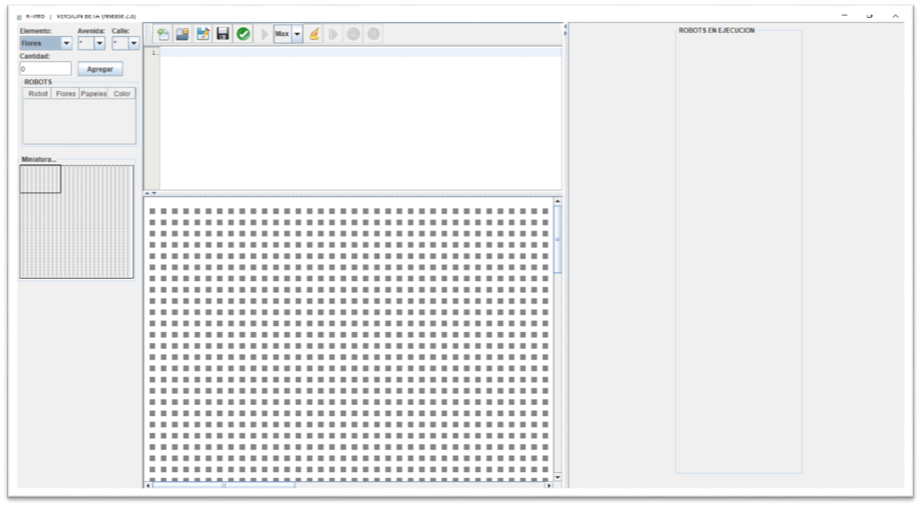
Ambiente CMRE
Guardar, compilar,ejecutar los programas
Información sobre los robots
Código del programa
Ciudad
Clase 1 – Módulo Concurrente

Slide 23
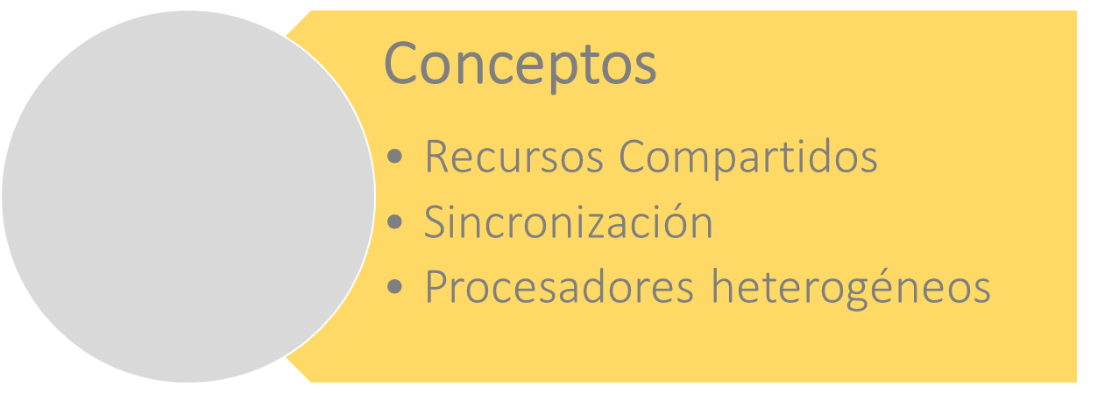
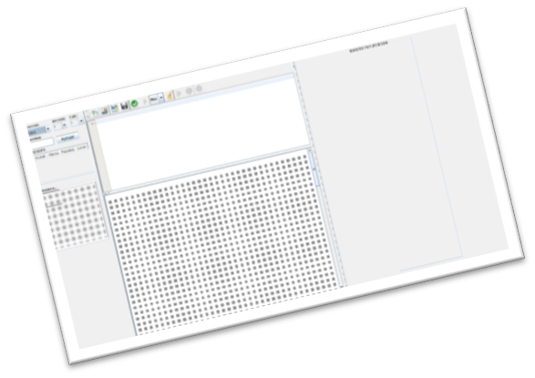
Ambiente CMRE
Cómo se relacionan los conceptos de concurrencia con CMRE?
Clase 1 – Módulo Concurrente

Slide 24
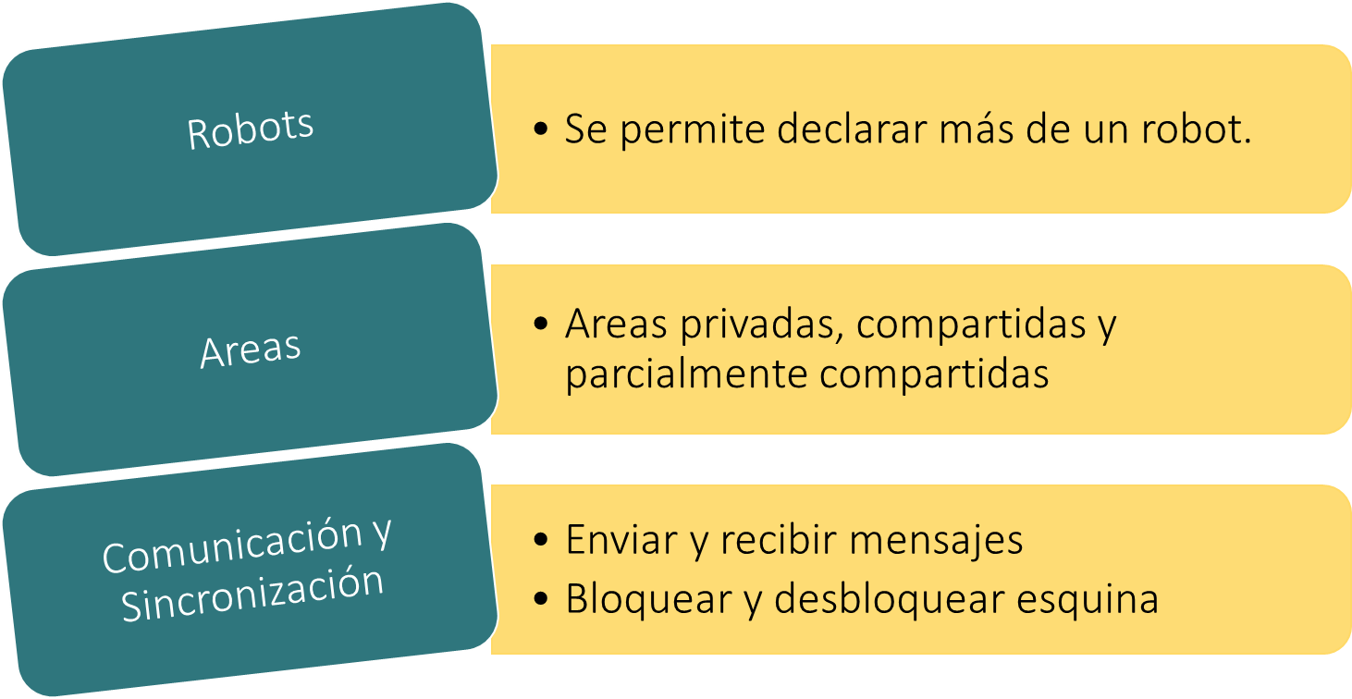
Ambiente CMRE
Clase 1 – Módulo Concurrente

Slide 25
Ambiente CMRE
programa nombre
procesos
// Procesos utilizados por los robots
areas
// Áreas de la ciudad
robots
// Robots del programa
variables
// Variables robots
comenzar
// Asignación de áreas
// Inicialización de robots
fin
Estructura de un programa
Clase 1 – Módulo Concurrente

Slide 26
Ambiente CMRE
programa nombre
procesos
// Procesos utilizados por los robots
areas
// Áreas de la ciudad
robots
// Robots del programa
variables
// Variables robots
comenzar
// Asignación de áreas
// Inicialización de robots
fin
proceso nombre (ES flores:numero; E valor:boolean)
variables
nombre : tipo
comenzar
//código del proceso
fin
Clase 1 – Módulo Concurrente

Slide 27
Ambiente CMRE
programa nombre
procesos
// Procesos utilizados por los robots
areas
// Áreas de la ciudad
robots
// Robots del programa
variables
// Variables robots
comenzar
// Asignación de áreas
// Inicialización de robots
fin
ciudad1: areaC(1,1,10,10) //área Compartida
ciudad2: areaP(15,15,20,20) //área Privada
ciudad3: areaPC(30,32,50,51) //área Parcialmente
compartida
areaC
Compartida
Cualquier robot pueden circular por la misma
areaP
Privada
Sólo puede haber en ella un único robot
Se debe seleccionar que subconjunto de robots pueden circular por la misma
areaPC
Parc. Comp.
Clase 1 – Módulo Concurrente

Slide 28
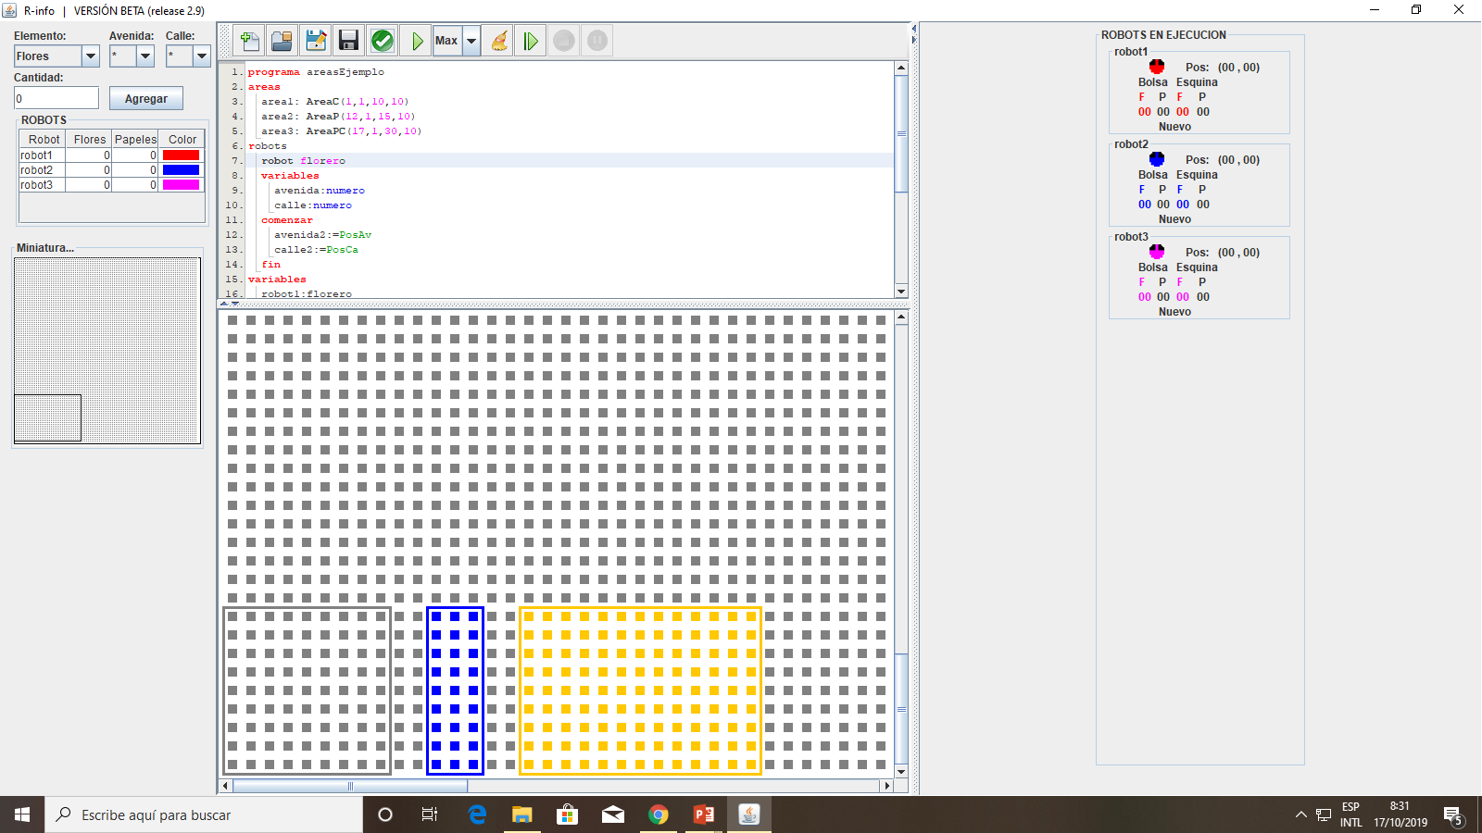
Ambiente CMRE
Área privada
Área compartida
Área parcialmente compartida
Clase 1 – Módulo Concurrente

Slide 29
Ambiente CMRE
programa nombre
procesos
// Procesos utilizados por los robots
areas
// Áreas de la ciudad
robots
// Robots del programa
variables
// Variables robots
comenzar
// Asignación de áreas
// Inicialización de robots
fin
robot tipo1
variables
...
comenzar
// Código del robot 1
fin
Clase 1 – Módulo Concurrente

Slide 30
Ambiente CMRE
programa nombre
procesos
// Procesos utilizados por los robots
areas
// Áreas de la ciudad
robots
// Robots del programa
variables
// Variables robots
comenzar
// Asignación de áreas
// Inicialización de robots
fin
r1: tipo1
r2: tipo1
Clase 1 – Módulo Concurrente

Slide 31
Ambiente CMRE
programa nombre
procesos
// Procesos utilizados por los robots
areas
// Áreas de la ciudad
robots
// Robots del programa
variables
// Variables robots
comenzar
// Asignación de áreas
// Inicialización de robots
fin
r1: tipo1
r2: tipo2
Clase 1 – Módulo Concurrente

Slide 32
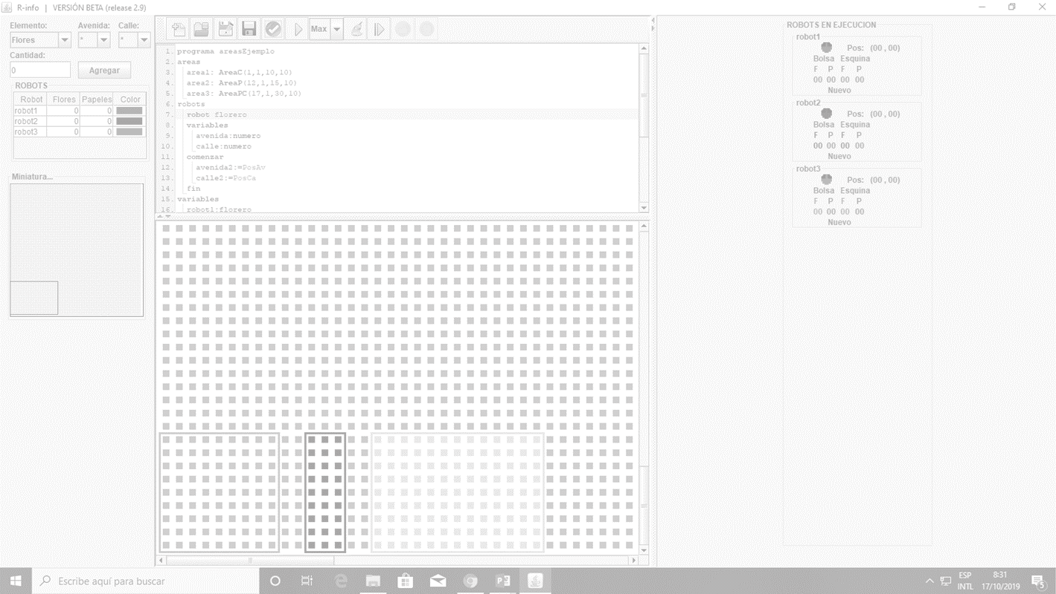
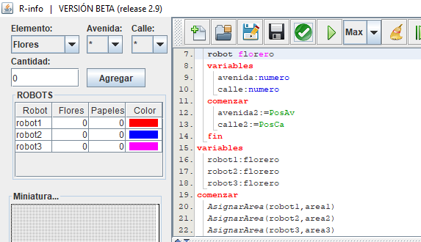
Ambiente CMRE
Clase 1 – Módulo Concurrente

Slide 33
Ambiente CMRE
programa nombre
procesos
// Procesos utilizados por los robots
areas
// Áreas de la ciudad
robots
// Robots del programa
variables
// Variables robots
comenzar
// Asignación de áreas
// Inicialización de robots
fin
Un robot puede estar asignado a 1 o más de un áreas del programa
//AsignarArea(variableRobot,nombreArea)
AsignarArea(r1,ciudad1)
iniciar(r1, 5, 5)
Clase 1 – Módulo Concurrente

Slide 34


Actividades en máquina
Para poder realizar esta actividad en el horario de teoría el alumno tiene que haber copiado en su máquina el r-info2.9.
Analice la solución presentada en el Ejercicio1-a. Qué hace? Es correcta?.
Analice la solución presentada en el Ejercicio1-b. Qué hace? Es correcta?
Analice la solución presentada en el Ejercicio1-c. Qué hace? Es correcta?
Analice la solución presentada en el Ejercicio1-d. Qué hace? Es correcta?
Analice la solución presentada en el Ejercicio1-e. Qué hace? Es correcta?
Analice la solución presentada en el Ejercicio1-f. Qué hace? Es correcta?
Analice la solución presentada en el Ejercicio1-g. Qué hace? Es correcta?
Clase 1 – Módulo Concurrente

Slide 35

Actividades en máquina
Realizar los siguientes ejercicios. Los ejercicios deben realizarse de a uno y en el orden que se presentan.
Ejercicio 1-ha: Realice un programa donde un robot recorra el perímetro de un rectángulo de un tamaño 5 (alto) x 3 (ancho) juntando flores. Al finalizar informe las flores juntadas. Inicialmente el robot se encuentra en la esquina (2,2). Debe modularizar el rectángulo.
Ejercicio 1-hb: Realice un programa donde dos robots recorren el perímetro de un rectángulo de un tamaño 5 (alto) x 3 (ancho) juntando flores. Al finalizar informe las flores juntadas por cada uno. Inicialmente los robots se encuentran en la esquina (2,2) y (6,2) respectivamente. Debe modularizar el rectángulo.
Ejercicio 1-hc: Qué tiene que cambiar en su código si el robot 1 debe realizar un rectángulo de 5 (alto) x 3 (ancho) juntando flores y el robot 2 un rectángulo de 8 (alto) x 2 (ancho) juntando flores.
Clase 1 – Módulo Concurrente

